Slide 1
ГЕОГРАФИЯ
8
класс
ЧЕРНАЯ И ЦВЕТНАЯ МЕТАЛЛУРГИЯ.

Slide 2
Металлургический комплекс – это совокупность отраслей производящих разнообразные металлы.
Металлургический комплекс

Slide 3
Металлургический комплекс
Металлургия – отрасль промышленности, включающая в себя добычу и обогащение рудных ресурсов и производство металла
МЕТАЛЛУРГИЯ
ЧЕРНАЯ
ЦВЕТНАЯ
Добыча сырья и его обогащение
Добыча и обогащение железной руды
Получение металла, рафинирование
Чугун, сталь, прокат, ферросплавы
Получение сплавов

Slide 4
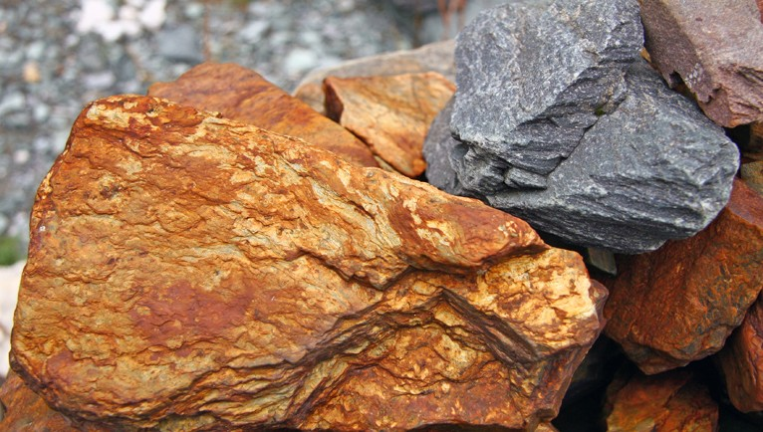
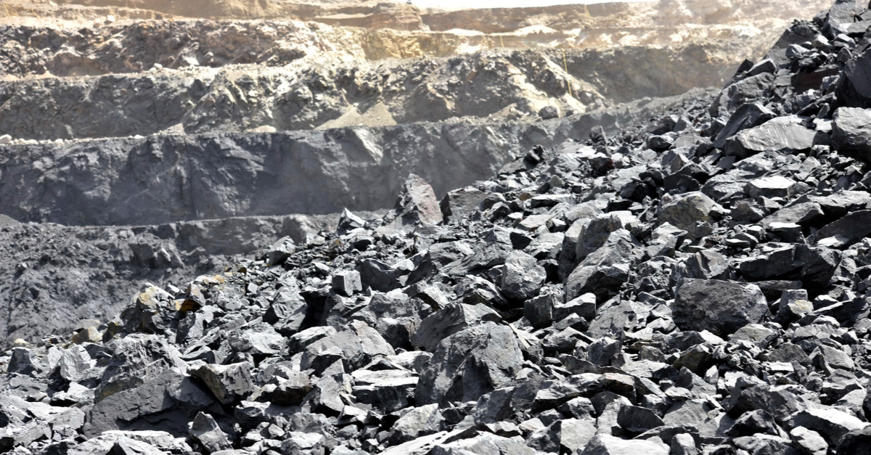
Железная руда
Черная металлургия –это металлы основу которых составляет железо (чугун, сталь, ферросплавы). Железо – ценнейший чёрный металл.

Slide 5
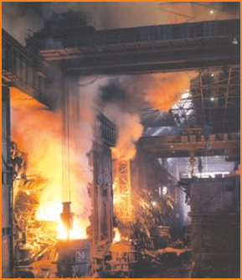
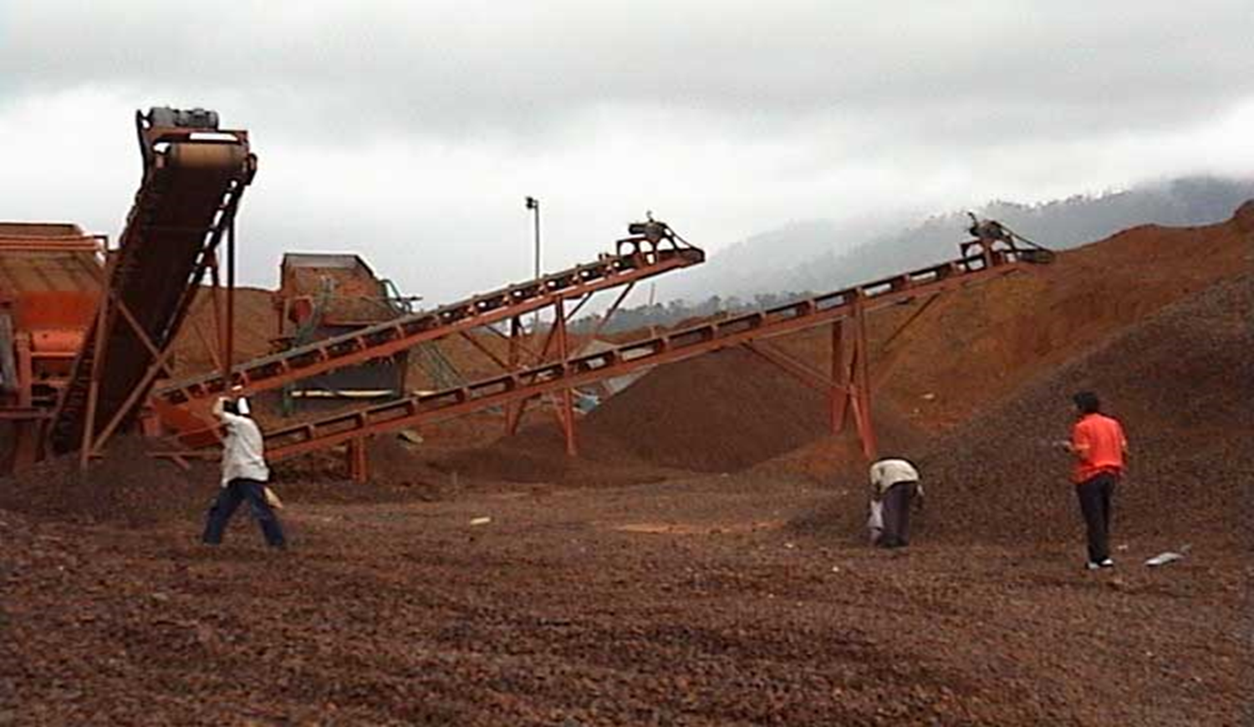
Для современной металлургии характерно, прежде всего, производство основной части металла на металлургических комбинатах
ЧЕРНАЯ МЕТАЛЛУРГИЯ

Slide 6
ТЕХНОЛОГИЧЕСКАЯ ЦЕПОЧКА ПРОИЗВОДСТВА ЧЕРНОЙ МЕТАЛЛУРГИИ.
Добыча железной руды
Обогащение руды
Плавка чугуна
Плавка стали
Производство проката

Slide 7
СХЕМА ОСНОВНОГО ПРОИЗВОДСТВЕННОГО ПРОЦЕССА В ЧЕРНОЙ МЕТАЛЛУРГИИ.

Slide 8
СХЕМА ОСНОВНОГО ПРОИЗВОДСТВЕННОГО ПРОЦЕССА В ЧЕРНОЙ МЕТАЛЛУРГИИ.

Slide 9
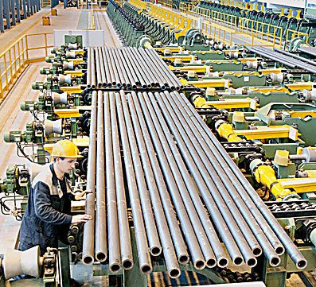
КОМБИНАТЫ С ПОЛНЫМ ЦИКЛОМ.
Доменный цех
Сталеплавильный цех
Прокатный цех

Slide 10
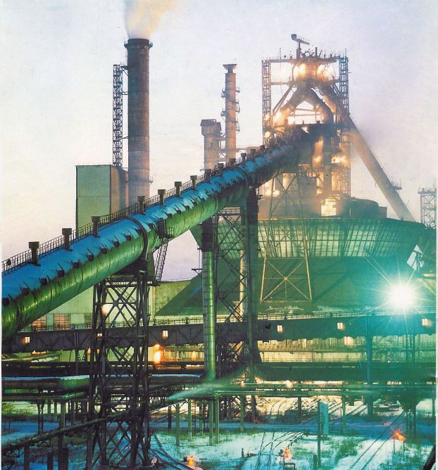
МЕТАЛЛУРГИЧЕСКИЕ КОМБИНАТЫ
Комбинат – это предприятие, на котором кроме металлургического производства имеются производства других отраслей, связанных с основными технологически и экономически.

Slide 11
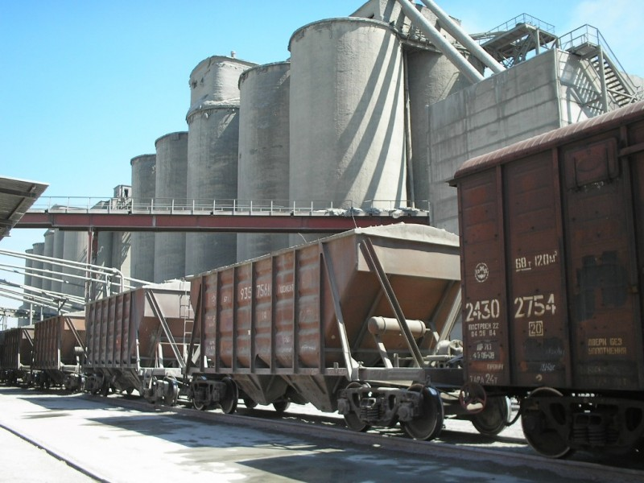
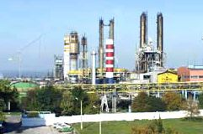
МЕТАЛЛУРГИЧЕСКИЕ КОМБИНАТЫ
Производство цемента и стройматериалов, азотно-туковый комбинат

Slide 12
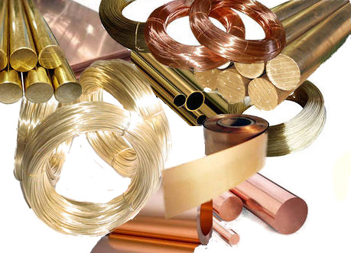
ЧЕРНАЯ МЕТАЛЛУРГИЯ
Развитие науки и техники ведет к безотходной технологии в плавке металла, к внедрению новых производительных способов получения металла, что обеспечивает повышение качества стали и получение различных видов проката. Самый новый способ получения металла – это получение металла без домен, то есть извлечение металла без плавки руды.

Slide 13
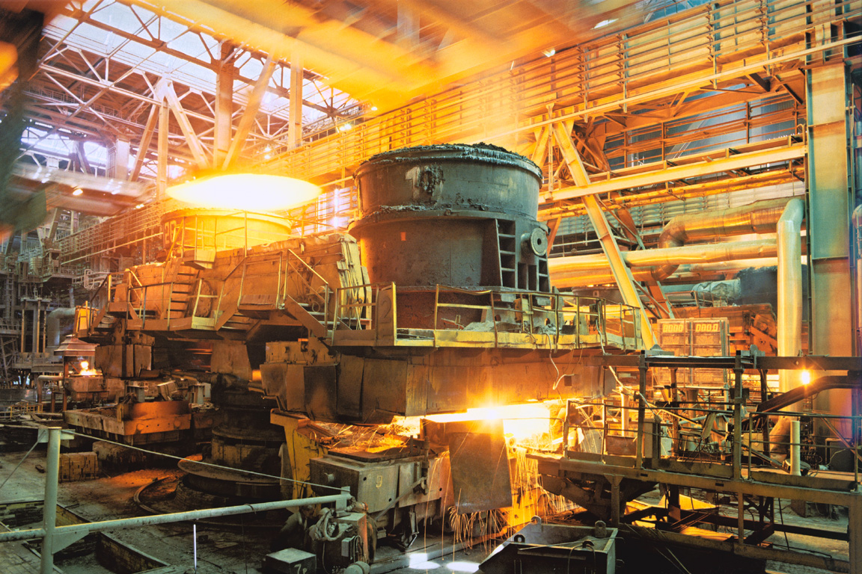
ПРВ
ЧЕРНАЯ МЕТАЛЛУРГИЯ
МЕТАЛЛУРГИЧЕСКИЕ КОМБИНАТЫ используют в огромных количествах сырье и топливо. По этой причине их строят вблизи источников сырья или топлива, а иногда между ними. Это самое важное условие в выборе места расположения для металлургического комбината.

Slide 14
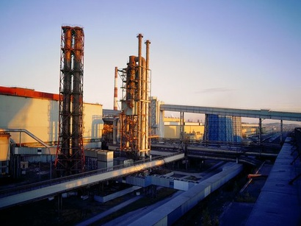
МЕТАЛЛУРГИЧЕСКИЕ ПРЕДПРИЯТИЯ
Первое металлургическое предприятие в Узбекистане – Бекабадский металлургический завод работает с 1946 года. На заводе растет производство стали и проката. Если в 1950 году было выплавлено 119 тысяч тонн стали и произведено 76 тысяч тонн готового проката, то сегодня этот показатель вырос в несколько раз. Однако продукция завода не может удовлетворить потребности страны в металле. В результате приходится завозить много металла из соседних государств.

Slide 15
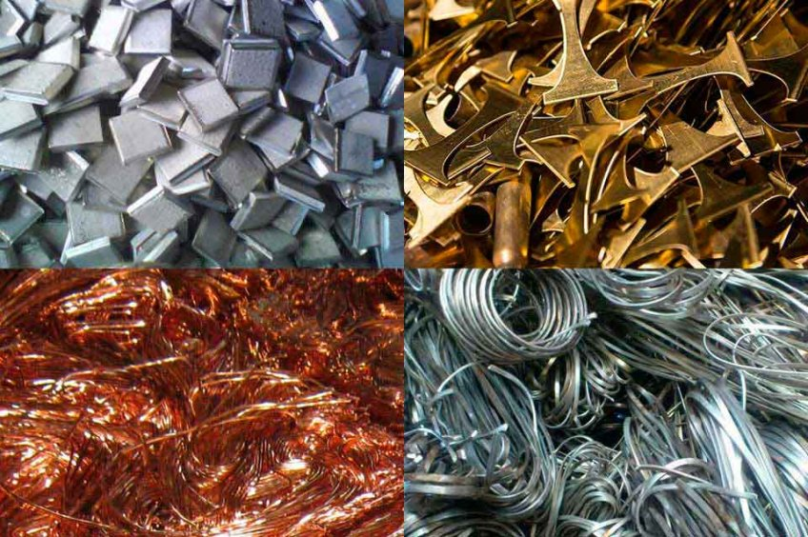
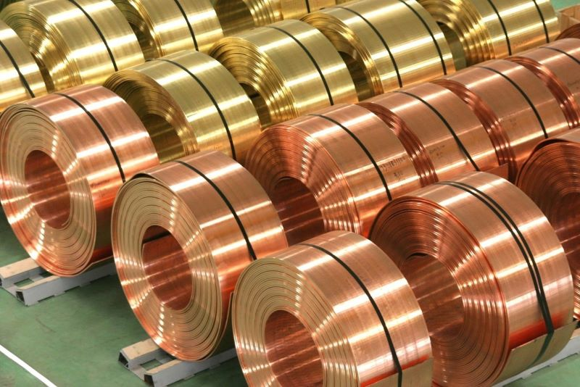
Цветная металлургия
Включает в себя добычу и обогащение руд цветных металлов, выплавку чистых
металлов и сплавов, переработку вторичного сырья. В мире добываются и
выплавляются около 70 различных цветных металлов, но наиболее крупные
масштабы имеет производство алюминия, меди, свинца, цинка.

Slide 16
Цветная металлургия

Slide 17
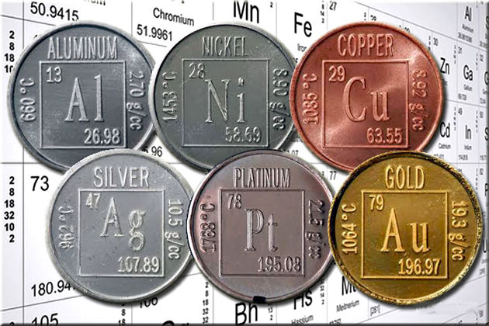
ЦВЕТНАЯ МЕТАЛЛУРГИЯ
Цветная металлургия производит металлы, которые обладают определёнными свойствами. Какими свойствами обладают цветные металлы?

Slide 18
ЦВЕТНАЯ МЕТАЛЛУРГИЯ

Slide 19
КЛАССИФИКАЦИЯ ЦВЕТНЫХ МЕТАЛЛОВ
Основные группы |  |  | Другие группы
Тяжелые металлы | Легкие металлы | Драгоценные металлы | Тугоплавкие металлы | Редкие металлы
Медь, олово, свинец, никель, цинк | Алюминий, магний, титан | Золото, серебро, платина | Вольфрам, молибден | Уран, германий и др.

Slide 20
Цветная металлургия
Области использования цветных металлов:
Медь- машиностроение, электроэнергетика и других отраслях промышленности как в чистом виде, так и в сплавах с оловом (бронза), алюминием (дюралюминий), цинком (латунь), никелем (мельхиор).
Свинец- идет на производство аккумуляторов, кабеля, используется в атомной промышленности.
Олово -используется для изготовления белой жести, подшипников.
Никель – тугоплавкий металл, получают много сплавов никеля с другими металлами.
Алюминий- применяется в разных отраслях машиностроения: самолетостроение, электротехнике, строительстве, в производстве товаров народного потребления.
Магний- применяется в радиотехнике, авиационной, химической, полиграфической и других отраслях.
Титан- применяется в судостроении, а также при изготовлении реактивных двигателей, ядерных реакторов.

Slide 21
Цветная металлургия

Slide 22
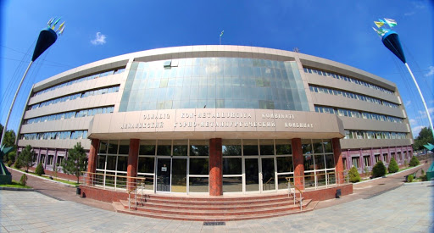
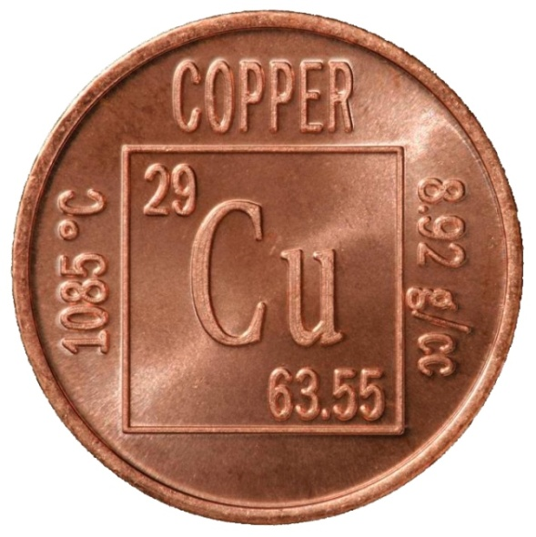
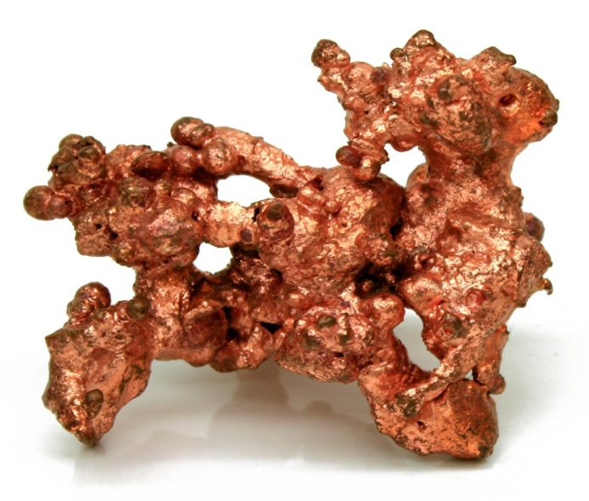
Цветная металлургия
Особое место в цветной металлургии страны занимает Ангрен- Алмалыкский горнорудный район. Поскольку в составе медной руды встречаются молибден, золото и серебро, здесь работают медеплавильный завод и Алмалыкский горно-металлургический комбинат. Комбинат включает в себя рудники Калмаккиркан, Кургашинкан, свинцово-цинковую обогатительную фабрику, электростанцию и несколько вспомогательных предприятий. Благоустроенный город горняков – Алмалык – был построен в ходе освоения месторождений.

Slide 23
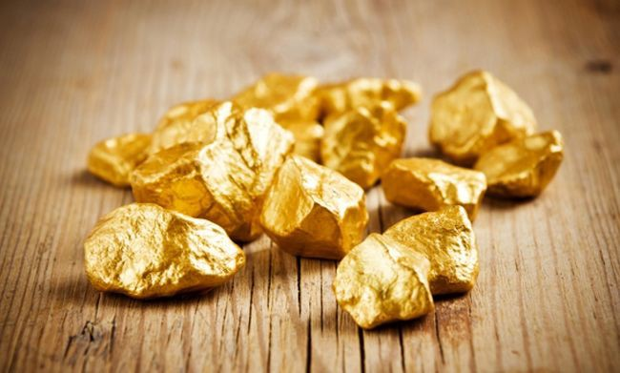
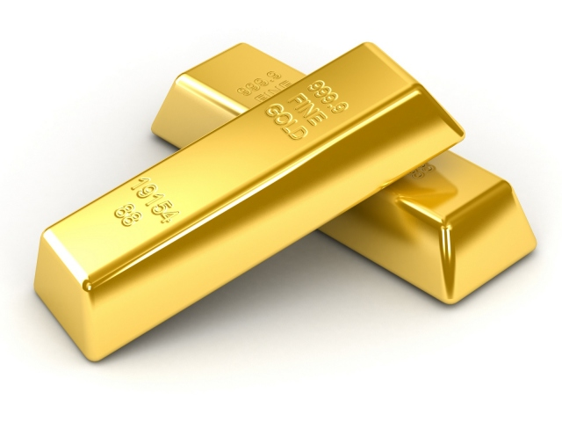
Цветная металлургия
Золото – уникальный металл. Оно не теряет своих свойств ни под землей, ни в сырости. Но его поиски и выделение его из горных пород требует очень много труда и средств. Кроме известного вам ювелирного дела, золото применяется в электронике, при производстве компьютеров, на космических кораблях, строительстве атомных реакторов. Внутренняя стена одного атомного реактора покрывается 16 кг золота.
В 1969 году был отлит первый золотой слиток. С этого времени стала развиваться золотодо- бывающая промышленность.

Slide 24
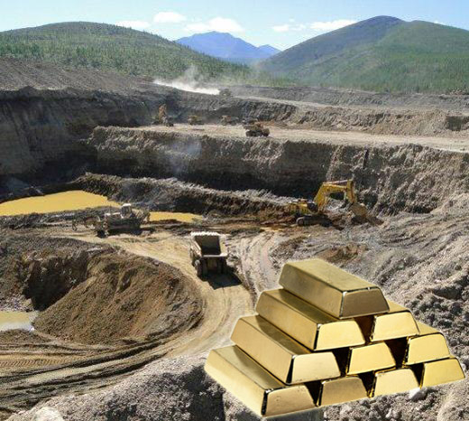
Цветная металлургия
В середине XX века благодаря поискам узбекских ученых обнаружены залежи золота Мурунтау, Чодак, Зармитан, Кушбулак, Кызылалма и Марджанбулак.
По добыче золота Узбекистан занимает седьмое место в мире, а среди государств СНГ он стоит на втором месте.

Slide 25
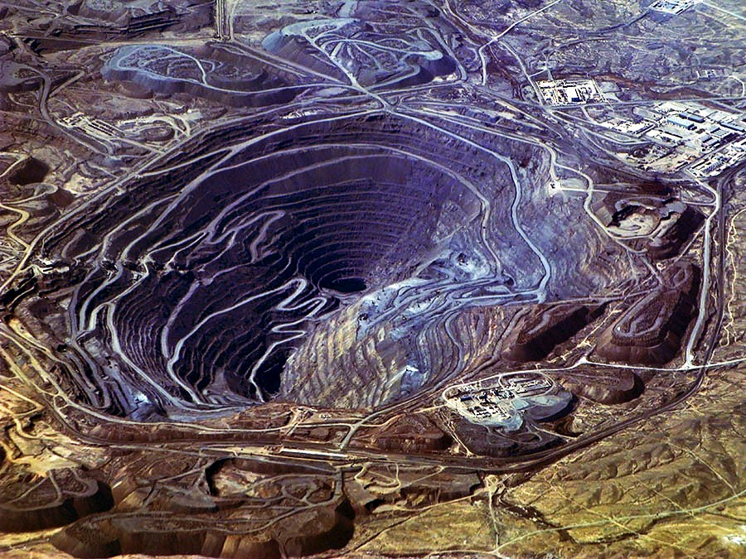
Цветная металлургия
Мурунтау - один из самых больших золотых карьеров не только в Узбекистане, но и в Евразии.
Добыча золота ведется открытым способом. Месторождение было открыто в 1958 году.
Максимальная глубина-560 м.
Длина — 3,5 км.
Ширина — 2,7 км. Планируемая глубина - 1000 м.
Сегодня здесь ежегодно добывается примерно 38,5 миллиона тонн руды. К 2026 году планируется увеличить добычу руды до 50 миллионов тонн.

Slide 26
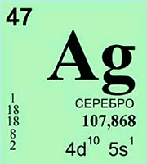
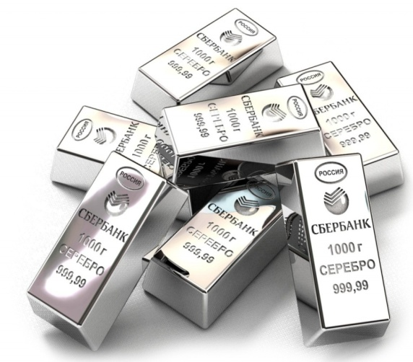
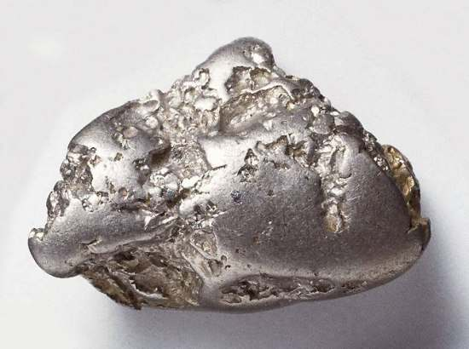
Цветная металлургия
Занимающий второе место после золота драгоценный металл – это серебро. В горной гряде Кураминского хребта найдены крупные залежи серебра. В Ташкентской области в большом количестве добывается серебро. Осуществляются широкомасштабные мероприятия для увеличения добычи серебра в Кызылкумах. На сегодня обнаружено более 30 месторождений руды, в составе которых имеется золото и серебро.

Slide 27
Задания для самостоятельной работы
1. Прочитайте 17 и 18 темы.
2. Выполните задания на стр. 53

